Slide 1
Weiterentwicklung der IC-UAS Simulation
Ismaning, 15.03.2023
Nhan Khanh Le

Slide 2
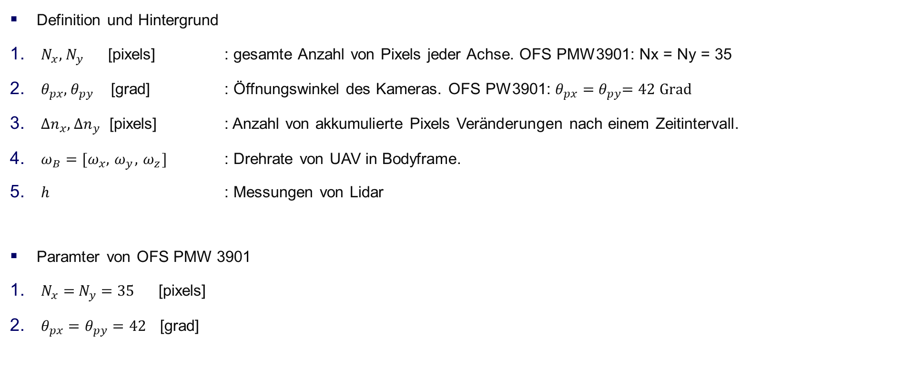
Mathematisches Modell
Definition und Hintergrund
$N_{x},{ N}_{y}$ [pixels] : gesamte Anzahl von Pixels jeder Achse. OFS PMW3901: Nx = Ny = 35
$θ_{px},{ θ}_{py}$ [grad] : Öffnungswinkel des Kameras. OFS PW3901: $θ_{px}={ θ}_{py}=42 Grad$
${Δn}_{x},{ Δn}_{y}$ [pixels] : Anzahl von akkumulierte Pixels Veränderungen nach einem Zeitintervall.
$ω_{B}=[ω_{x},{ ω}_{y},{ ω}_{z}]$ : Drehrate von UAV in Bodyframe.
$h$ : Messungen von Lidar
Paramter von OFS PMW 3901
$N_{x}={ N}_{y} =35$ [pixels]
$θ_{px}=θ_{py}=42$ [grad]

Slide 3
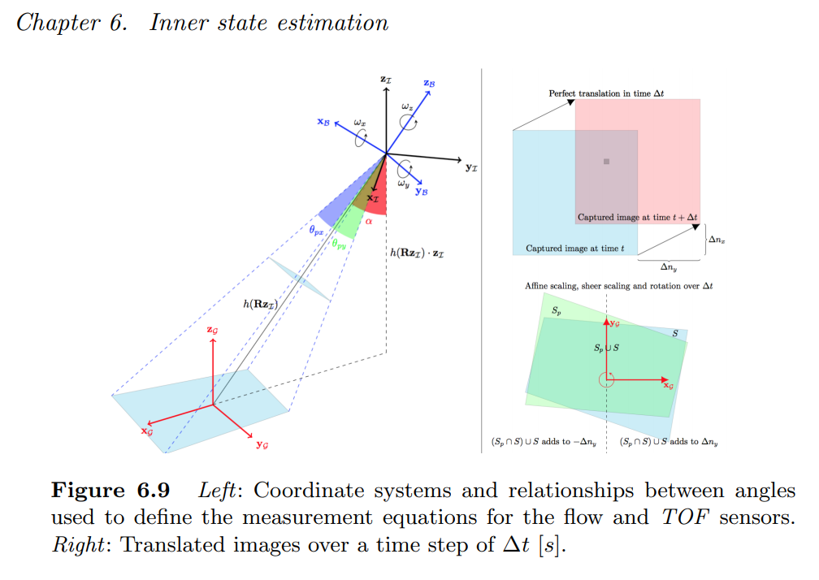
Arbeitsweise von OFS
OFS liefert die akkumulierte Anzahl von Pixels nach einem Zeitintervall
Aus diesen Messwerten kann die zurückgelegten Distanz berechnet werden
Die Geschwindigkeit wird aus dem Distanz und Abtastrate ermittelt

Slide 4
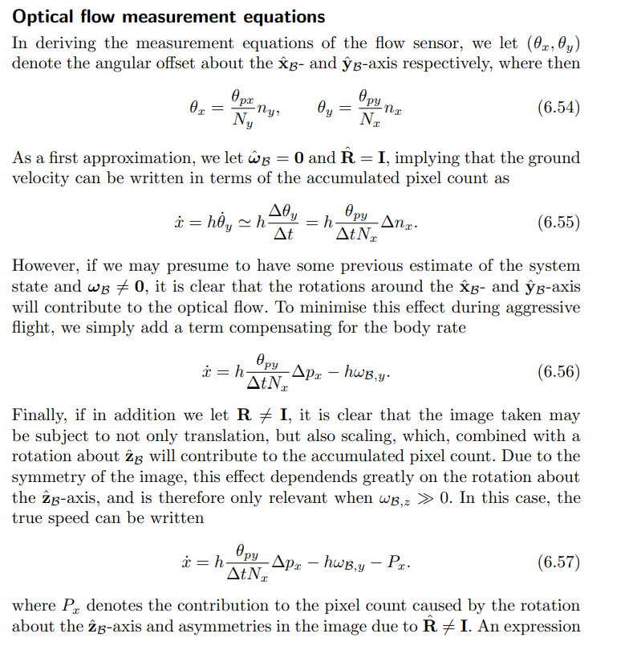
Mathematisches Modell
http://lup.lub.lu.se/luur/download?func=downloadFile&recordOId=8905295&fileOId=8905299

Slide 5
Auswertungen der Messwerten von OFS
Um die Analyse zu vereinfachen, wir benutzen die Bodyframe für alle Berechnungen und Auswertungen.
Die Messungen hängen von diesen Faktoren ab:
Bewegungen
Drehrate
Distanz zum Boden
Veränderung von Objekte auf dem Boden
Anmerkungen:
Höhere Drehrate verschlechtert die Berechnungen von Geschwindigkeit
Die Messungen von OFS sind diskrete und sprunghaft, das führt dazu, das Smoothing/ Filter nötig ist.
Je höhere Abtastrate desto besser. (PMW3901 – 100 Hz ist nicht ausreichend für Flüge mit schnellen Dynamik)

Slide 6
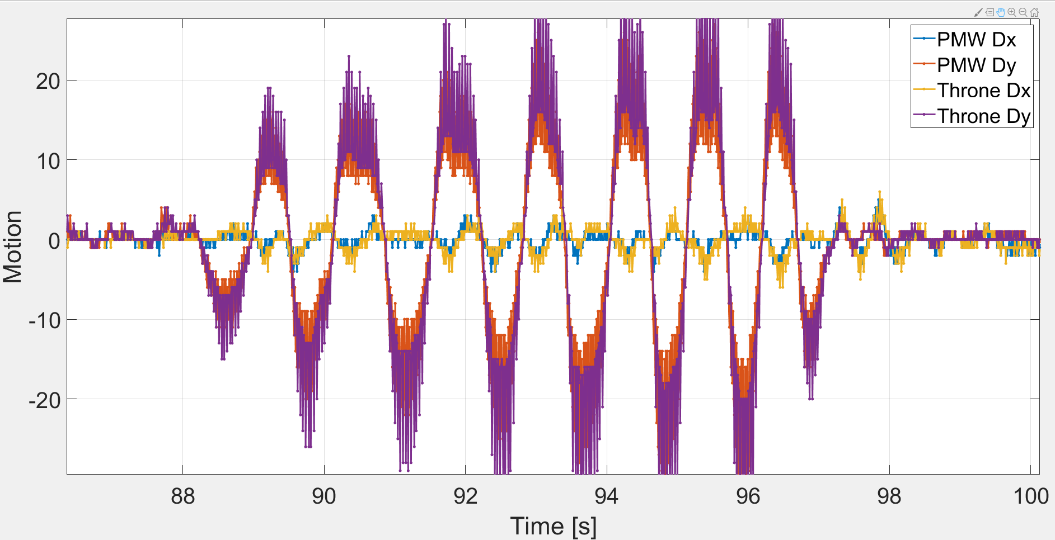
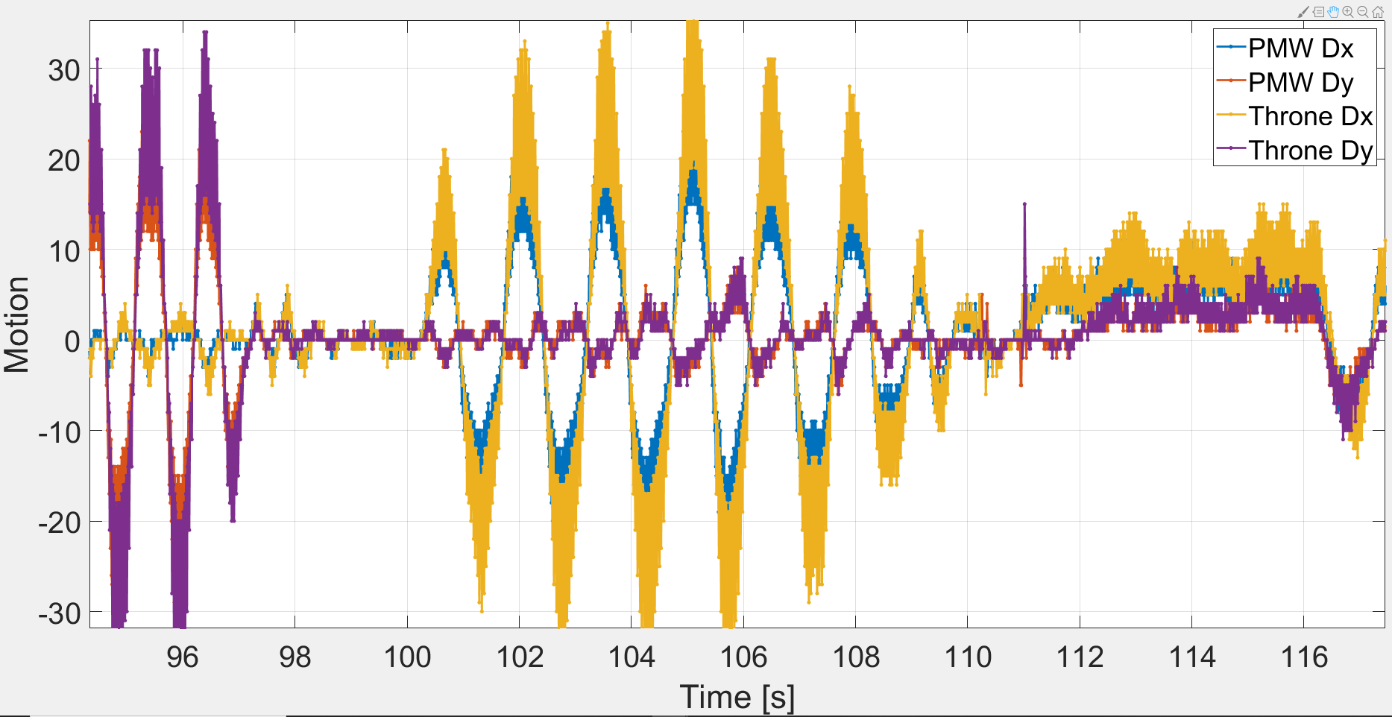
Office Log – General Evaluation
Two sensors correlate well
The magnitude of the PMW3901 measurements is smaller than ThroneFlow
The height differences of two sensors are around 1 cm, which should not be a problem

Slide 7
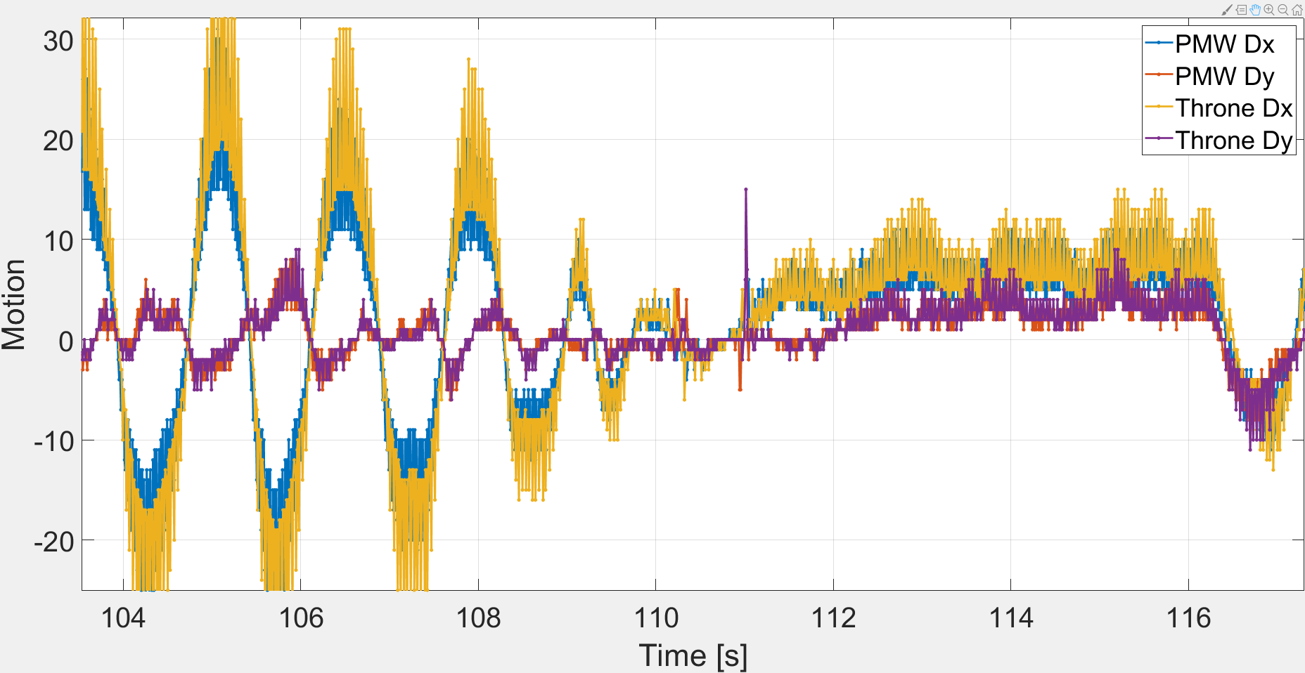
Sometimes there are some peaks that are still not explainable

Slide 8
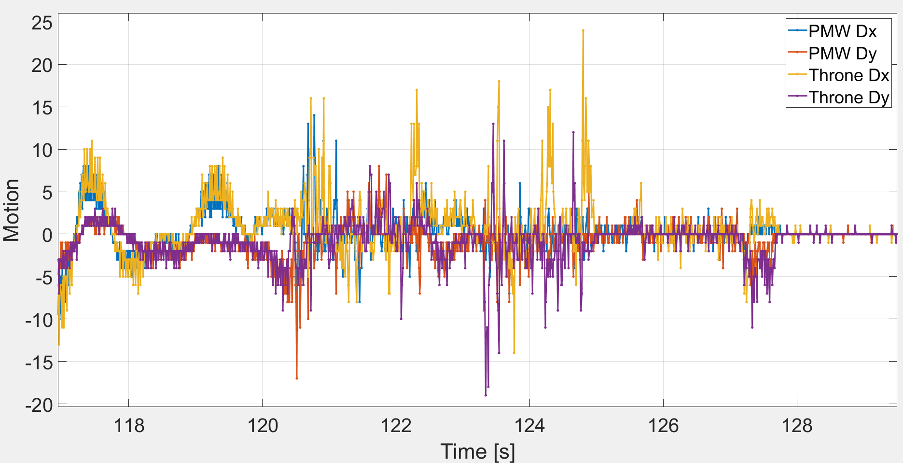
During the strong yaw movements, sensors‘ measurement deviate from each other.

